Slide 1
Модели данных
B2. Универсальные модели. EAV
Notes:
Рабочая группа по КПБС
Москва, Банк России (СЭД)
Октябрь 2006 года
Построение многомерных моделей показателей банковской отчетности
Этот материал может быть использован при разрешении автора art@gci.cbr.ru
Артемьев Валерий
Иванович (ГЦИ)
© 2006

Slide 2
9. Универсальные модели данных. Модели «сущность – атрибут – значение»
  Что такое универсальная модель данных?
  Переход к метамоделям и денормализация
  Сценарии применения
  Широкие таблицы
  Узкие таблицы
  Модели «сущность – атрибут – значение» EAV
  Варианты реализации модели EAV
  Пример финансовой отчётности
  Пример магазина с широкой номенклатурой товаров
  Достоинства и недостатки модели EAV
  Альтернативы: применение XML / JSON
  Вопросы для самопроверки
Актуализировать,
когда устоится

Slide 3

Что такое архитектура данных?
Области
управления
данными
Архитектура данных
образует фундамент управления данными. Удовлетворяет насущную потребность в их представлении на разных уровнях абстракции так, чтобы они были понимаемы бизнесом и руководство могло принимать относительно этих данных соответствующие решения.
Архитектура данных включает:
Корпоративная модель данных
Схемы потоков данных
и их преобразований
Архитектура данных
Моделирование
и проектирование
данных
Управление качеством данных
Хранение
и операции
с данными
Регулирование
в сфере управления данными
Управление метаданными
Защита данных
Аналитическая обработка
данных
Интеграция
данных и интер-
операбельность
Управление справочными и реестровыми данными
Управление документами
и контентом
1

Slide 4
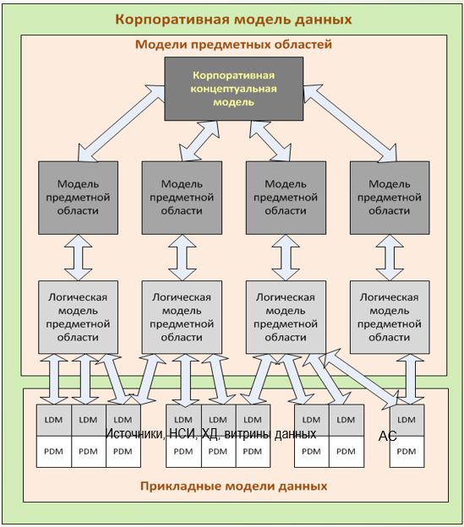
Корпоративная модель данных
Здесь широко используются универсальные модели данных
Концептуальный обзор всех предметных областей корпорации
Концептуальное представление сущностей и связей для каждой предметной области
Логическое представление
для каждой предметной области
Подробные логические и физические модели данных, специфичные для реализации приложений или проектов
ER-модели, RDF, таксономия

Slide 5
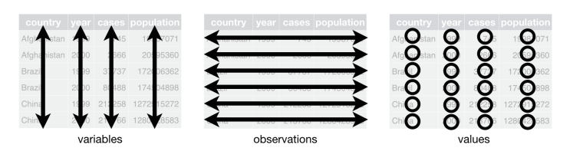
  Традиционные модели данных
    Ориентированы на создание БД для узкого применения
    Затрудняют адаптацию структуры и состава данных
    Добавление атрибута или сущности приводит к реорганизации схемы
    Нельзя использовать модель для разных предметных областей
    Специализированы для предметной области и неуниверсальны:
      определённой бизнес-сущности соответствует таблица
      каждый экземпляр сущности – запись в таблице
      каждый атрибут экземпляра сущности – колонка таблицы
      каждое значение – в своей ячейки таблицы.

Slide 6
  Что такое универсальная модель данных?
  Универсальная модель данных (УМД) представляет собой стандартную реляционную модель для гибкого представления разных наборов данных и / или определённые приёмы метамоделирования с помощью стандартных компонентов.
Два основных вида УМД:
Создание и расширение УМД с фиксированным набором таблиц требует только добавления новых записей в существующие таблицы без изменения структуры данных.
Создание и расширение УМД путём соединения типовых компонентов метамодели по определённым правилам.

Slide 7
  Возможности и особенности универсальных моделей данных
  Результат стандартизации моделей данных
  Обобщение традиционных моделей данных
  Переход к метамоделям данных
  Структура УМД может не зависеть от набора данных
  УМД можно настроить для разных проблемных областей
  Прототипирование решений по БД
  Сокращению затрат на создание и развитие БД

Slide 8
  Простые приемы стандартизации
  и обобщения моделей данных
  Обобщение подобных бизнес-сущностей путём объединения в общую бизнес-сущность
  Стандартизация линейных классификаторов путём объединения в один справочник
  Стандартизация иерархических справочников в виде рекурсивных моделей данных
  Обобщение связей бизнес-сущностей путём
  их замены кросс-сущностями.

Slide 9
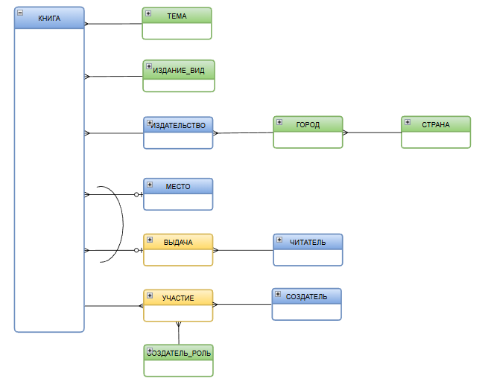
  Обобщение подобных бизнес-сущностей (1)
Обобщаем эти сущности в одну бизнес-сущность

Slide 10
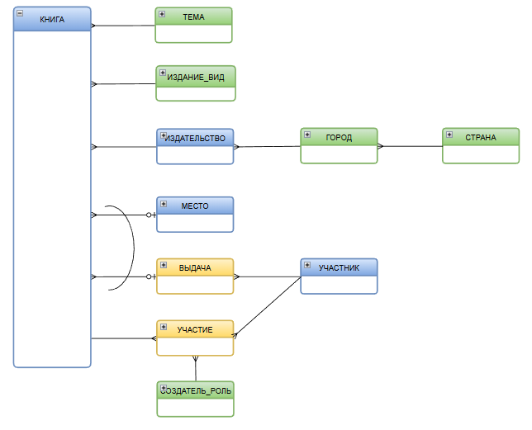
  Обобщение подобных бизнес-сущностей (2)
В этой бизнес-сущности теперь находятся Создатели и Читатели
Читатель
Создатель

Slide 11
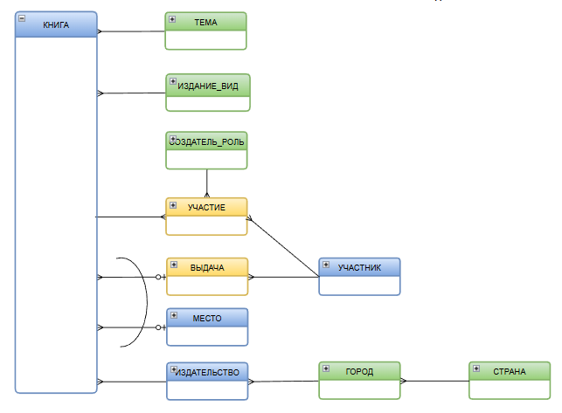
  Объединение линейных классификаторов (1)
Объединим эти линейные справочники в виде одного классификатора

Slide 12
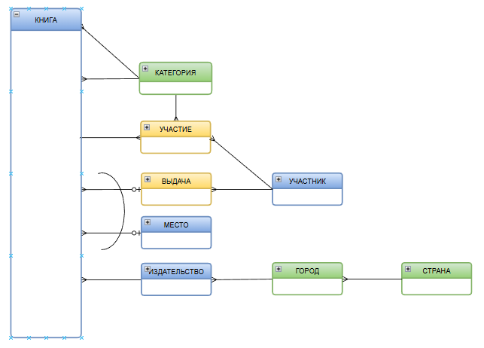
  Объединение линейных классификаторов (2)
тема
Этот классификатор содержит Темы, Виды изданий и Роли создателей, а также Признаки читателей
вид издания
роль создателя

Slide 13
  Рекурсии для иерархических справочников (1)
Применим стандартное решение – рекурсию
для иерархии справочников

Slide 14
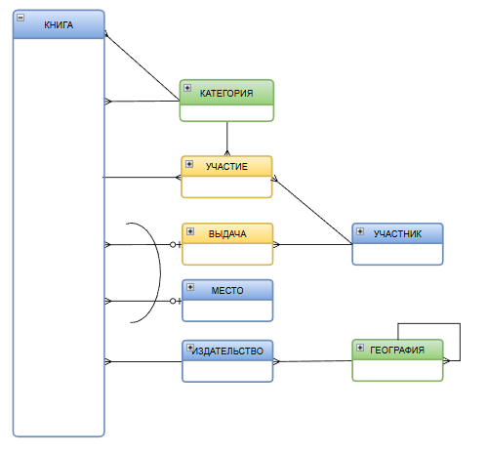
  Рекурсии для иерархических справочников (2)
Этот классификатор теперь содержит Города и Страны

Slide 15
  Замена связей кросс-сущностями (1)
Заменим простую связь
на кросс-сущность

Slide 16
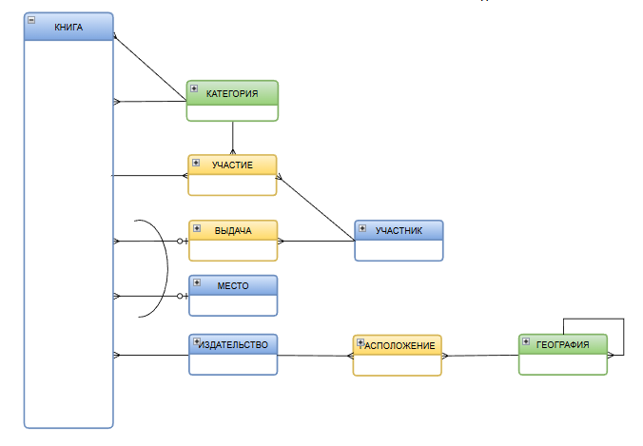
  Замена связей кросс-сущностями (2)
Кросс-сущность создаёт предпосылку для дальнейших обобщений

Slide 17
  Обобщение подобных бизнес-сущностей (3)
Обобщаем Издательство до Участника

Slide 18
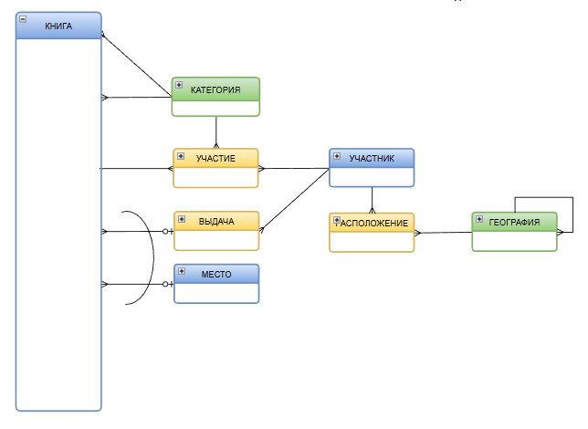
  Обобщение подобных бизнес-сущностей (4)
Сюда нужно добавить Признак издательства
В сущности Участник теперь находятся ещё и Издательства

Slide 19
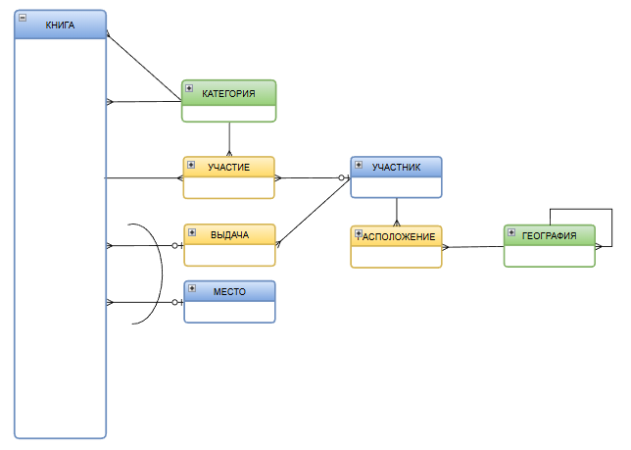
  Корректируем связи
Делаем связь необязательной и удаляем ссылки из Книги
на Категорию

Slide 20
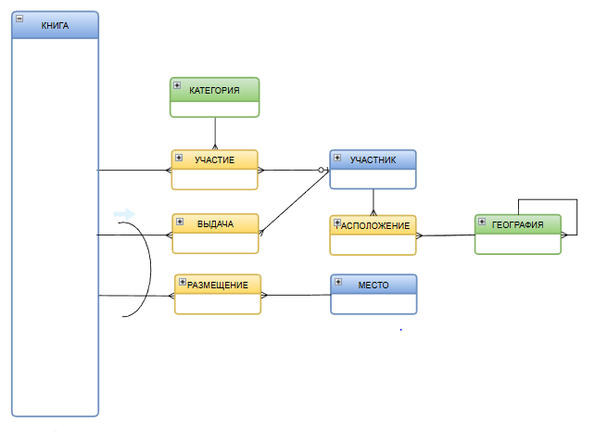
  Обеспечиваем независимость бизнес-сущности КНИГА
Меняем связи у Выдачи и добавляем кросс-сущность Размещение

Slide 21
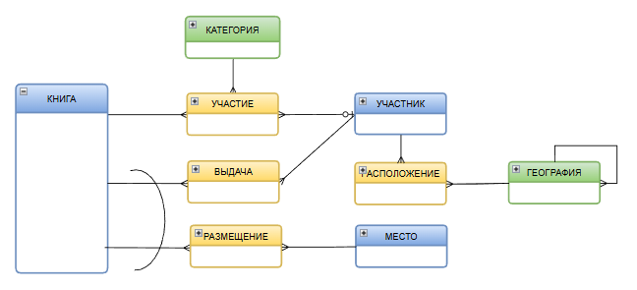
  Результат стандартизации и обобщения КМД «Домашняя библиотека»
Характеристика | Начальный вариант | Конечный вариант
Сущностей | 12 | 9
Независимых сущностей | 7 | 5
зависимых сущностей | 5 | 4
Классификаторов | 5 | 2
реестров | 5 | 3
кросс-сущностей | 2 | 4
Связей | 11 | 10

Slide 22
  Достоинства и недостатки приёмов стандартизации и обобщения моделей
Повышение уровня абстракции моделей данных важно для интегрированных информационных ресурсов
Унификация представления справочников при их стандартизации
Уменьшение числа справочников и реестров за счёт стандартизации и обобщения бизнес-сущностей
Уменьшение числа независимых сущностей из-за замены связей кросс-сущностями
Гибкость моделей данных за счёт расширения унифицированных справочников, добавления и изменение связей через кросс-сущности.
Ухудшение понимания структуры данных из-за повышения уровня абстракции
Нарушение нормализации данных за счёт наложенных атрибутов справочников и реестров
Увеличение числа кросс-сущностей приводит к таким последствиям:
затруднение их ведения
усложнение запросов выборки
Снижение производительности:
из-за громоздких и рекурсивных справочников
из-за сложных соединений сущностей через кросс-сущности.
Рассмотренные приёмы оправданы при неопределённых или постоянно изменяющихся структурах данных

Slide 23
  Сценарии применения УМД
  Неопределённый или переменный состав атрибутов сущности предметной области
  Пример 1. Химические анализы минералов
  Пример 2. Состав продуктов питания
  Пример 3. Состав финансовой отчётности
  Пример 4. Медицинская диагностика
  Объединение сущностей, различающихся атрибутами
  Пример 5. Ассортимент товаров в магазине
  Пример 6. Работа с разными типами клиентов компании
  Неопределённый состав сущностей предметной области
  Пример 7. Учёт объектов городского хозяйства
  Пример 8. Прототипирование БД (?)

Slide 24
  Модели «сущность – атрибут – значение» EAV (Entity-Attribute-Value)
  Универсальная модель данных с фиксированным набором таблиц для гибкого представления переменного (неопределённого) состава атрибутов - свойств одной сущности или для объединения сущностей, различающихся атрибутами - свойствами.
  Модель оптимизирована для эффективного хранения разреженных матриц или набора неопределённых свойств
  или значений данных.
  Другие названия вертикальная модель данных или открытая схема.

Slide 25
  Разреженная таблица с плотными фрагментами
  Разбиваем матрицу
  на отдельные таблицы
  по плотным фрагментам
  и связываем вместе.

Slide 26
  Разреженная таблица с неплотными фрагментами
Все разрозненные значения атрибутов выносим в отдельную таблицу с названиями атрибутов и их значениями

Slide 27
  Идея метамоделирования таблицы
  Широкая (горизонтальная) таблица
  «Простыня»
Узкая (вертикальная) таблица «Портянка»

Slide 28
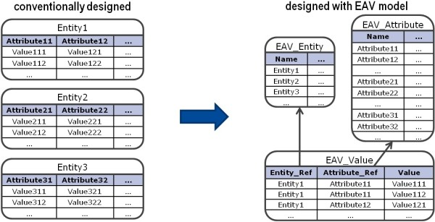
  Объединение нескольких сущностей
  в модели EAV

Slide 29
  Варианты реализации модели EAV
  Типовая реализация с 3-мя таблицами
  Простая реализация с 2-мя таблицами
  Реализация с раздельными типами значений
  Реализация с отражением экземпляров сущностей
  Гибридная реализация с выделением фиксированных и переменных атрибутов

Slide 30
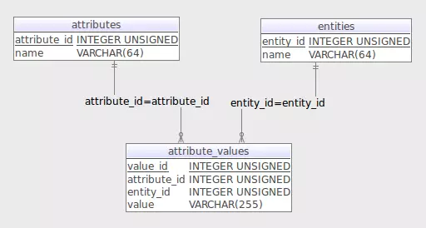
  Типовая реализация модели EAV
  Денормализованная модель данных с 3-мя таблицами. В таблице Значения заведены ссылки на справочники Атрибуты и Сущности, а также значение атрибута. Т.е. имеем атрибут с наложенными значениями строкового типа.
  .
Атрибуты
Сущности
Значения

Slide 31
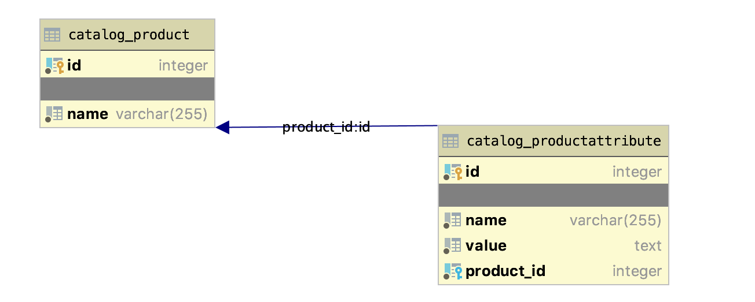
  Простая реализация модели EAV
Пример каталога товаров
Денормализованная модель с 2-мя таблицами. В таблице Атрибут-значение приведены имена атрибутов, их значения и ссылка на справочник Продуктов.
Атрибуты всех типов данных представлены в виде строки текста.
Продукт
Атрибут - значение

Slide 32
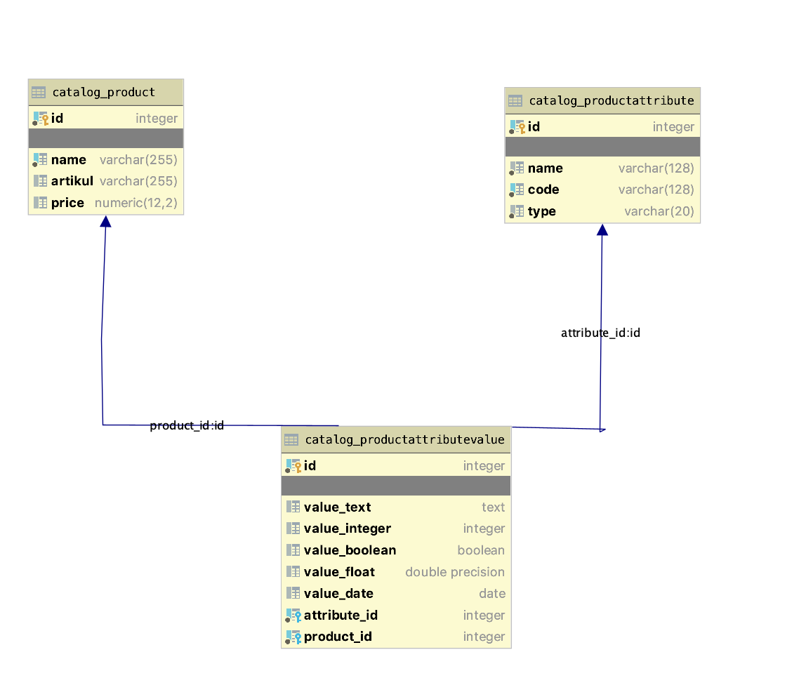
  Реализация модели EAV
  с раздельными типами значений
  Пример магазина с широкой номенклатурой товаров
Товары
Атрибуты
Значения

Slide 33
  Гибридная реализация
  модели EAV
  Представление финансовой отчётности

Slide 34
  Достоинства и недостатки
  модели EAV
Абстрактное представление сущности c неограниченным наборов атрибутов для задания простых или составных значений различных типов данных.
Гибкость добавления новых понятий: не требуется изменение состава и структуры таблиц БД.
Автоматизированное создание
и изменение атрибутов: возможно на любом этапе жизненного цикла системы.
Генерация форм ввода данных
по описанию атрибутов.
Нельзя использовать ограничения целостности СУБД, надо ввод данных контролировать в клиентской программе.
Сложность обработки данных
из-за трудности индексации и
невозможности использовать имеющиеся справочники.
Падение производительности
на порядок из-за усложнения запросов, чтения сотен тысяч записей, отсутствия оптимизации
для такой модели данных и возможной конвертации данных.

Slide 35
  Альтернативы EAV
  Встроенные в БД сложные типы данных:
  XML
  JSON / JSONB
  NOSQL базы данных типа key-value:
  Redis
  Memcached
  Riak
  Apache Cassandra
  NOSQL базы данных типа column-family based:
  Apache Cassandra
  Apache HBase

Slide 36
  Пример атрибута типа XML
  Описания участников создания книги:
  Пример значения атрибута:
  ‘<creators editor=“Петров А.В.”
  authors=“Шкатов П.Н. Черненький В.М.”
  artist=“Хомич И.С.”
  />’
  Books
  (PK) book_ID SMALLINT
  …
  creators XML
  …

Slide 37
  Пример атрибута типа JSON
  Описания участников создания книги:
  Пример значения атрибута:
  Books
  (PK) book_ID SMALLINT
  …
  creators JSON
  …
'{"редактор": "Петров А.В.",
"авторы": ["Иванов С.П.", "Семёнов В.К."],
"художник": "Филин Р.Б."}'

Slide 38

Терпения и удачи всем, кто связан с моделированием данных
Спасибо за внимание!
Валерий Иванович Артемьев
МГТУ имени H.Э. Баумана,
кафедра ИУ-5
Банк России,
Департамент данных, проектов и процессов
Тел.: +7(495) 753-96-25
e-mail: viart@bmstu.ru

